Slide 1
Améliorer la conduite de ses prairies en élevage

Slide 2
Programme
Labellisée DT
Les intérêts des prairies
Le rendement en herbe valorisé
Diversification des prairies, choix des espèces
Les repères de conduite au pâturage
Entretien des prairies
Visite de parcelles
+ une visite individuelle sur l’exploitation
J1
21/01
Transition
Problématique de l’exploitation
J2
28/01

Slide 3
Démarche de Transition DT
L’agriculture est confrontée à de multiples défis : changement climatique, crise énergétique, crise sanitaire, enjeux environnementaux…
L’objectif de la région Pays de la Loire, dans le cadre du nouveau programme FEADER 2023-2027, est d’accompagner le plus grand nombre d'agriculteurs dans une démarche de réflexion sur le fonctionnement de leur exploitation pour les encourager à engager leur transition.
La démarche : un autodiagnostic et une formation

Slide 4
Formation Démarche de Transition DT
Public
Bénéficiaires des aides des dispositifs PCAE animal et végétal, transformation à la ferme, dotation jeunes agriculteurs.
Conditions de validation
Avoir réalisé , par le même associé :
A minima 2 jours (14h) de formation collective d’une même session de formation Vivéa,
1 visite d’accompagnement individualisé.
Une seule formation exigée, réalisée sur la période 2024-2027, quel que soit le nombre de demandes.
Pour la DJA, la formation doit être réalisée par le jeune installé.
Bon à savoir
Pour les PCAE, vous pouvez demander un acompte de 80% même si la formation n’est pas terminée.
C’est uniquement suite à ces 2,5 jours, que nous vous délivrerons l’attestation de formation à envoyer avec votre dossier de demande de solde.

Slide 5

Contenu formation DT
La démarche de transition
Présenter les enjeux environnementaux, socio-économiques pour l’agriculture de demain : une nécessaire adaptation des exploitations
Identifier des leviers et leur mise en œuvre
La séquence « problématique »
C’est l’ensemble des questions, des points de vigilance, des freins à prendre en compte pour traiter la thématique de la formation « comment faire pour… »
Chaque stagiaire devra formaliser une problématique prioritaire en fin de formation à traiter lors du RDV individuel.

Slide 6

L’accompagnement individualisé (AI)
Rendez-vous individuel
Objectif : Vous permettre d’avancer
sur la résolution de votre problématique
Prendre en compte l’ensemble des conséquences sur l’exploitation (approche globale et adaptée au contexte)
Savoir choisir les bons leviers
Avoir une vision claire de l’objectif et des étapes
Il est réalisé par un formateur agréé par vivea qui adopte une posture d’accompagnement

Slide 7
Les objectifs
Mieux valoriser le potentiel productif et alimentaire des prairies
Se donner des repères de conduite des prairies pour une meilleure valorisation des prairies: pâturage, stocks
Comment diversifier ses prairies pour un système plus robuste: les espèces à implanter sur son exploitation
Décider des interventions d’entretien à effectuer

Slide 8
Présentation
Nom – prénom
Société – nb associés
Production(s)
SAU – surface fourragère: maïs/prairies/autres
Type de prairies
Quelles pratiques voulez-vous mettre en avant?
Formuler une question à laquelle vous aimeriez que la formation réponde

Slide 9
Les intérêts des prairies dans le système d’exploitation
Quels intérêts sur mon exploitation? Dans mon système?

Slide 10
Les services rendus par les prairies
Services
fourragers
Services
zootechniques
Services
Agronomiques
Production
UF, MAT
Santé
Bien-être
Tanins
Gestion des adventices: faible utilisation de phytos
Economie d’intrants: Fournitures
d’azote ds la rotation
Structure physique
du sol: portance, érosion
Maîtrise du coût alimentaire et du coût de production
Image des produits
Services
Environnementaux
Travail
Bien-être éleveur
Stockage du carbone
Qualité de l’eau
Recherche de valeur ajoutée
Elément structurant du paysage
Biodiversité

Slide 11
Un potentiel herbager élevé
6,1 t MS/ha
2,6 t MS/ha

Slide 12
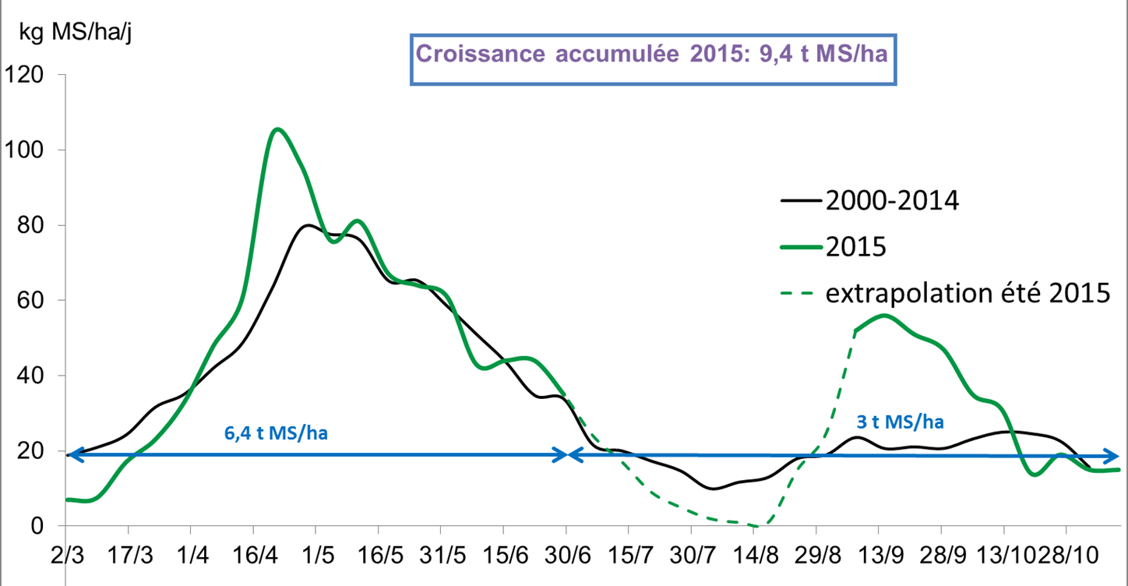
Un potentiel herbager élevé
8 t MS/ha valorisées
Pousse cumulée sur l’année: 9 t MS/ha en moyenne

Slide 13
Valeur alimentaire de l’herbe
La valeur est dans les feuilles => récolter/pâturer une herbe feuillue
Les légumineuses augmentent la valeur, et sont 10% plus digestibles que les graminées.
Les fourrages verts sont les plus digestibles et les plus ingestibles.
Plus d’herbe dans la ration = moins de concentrés
Seule l’herbe pâturée combine :
Une forte valeur énergétique
Une forte concentration azotée

Slide 14
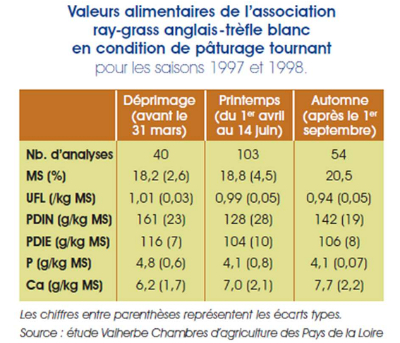
Un aliment riche et équilibré

Slide 15
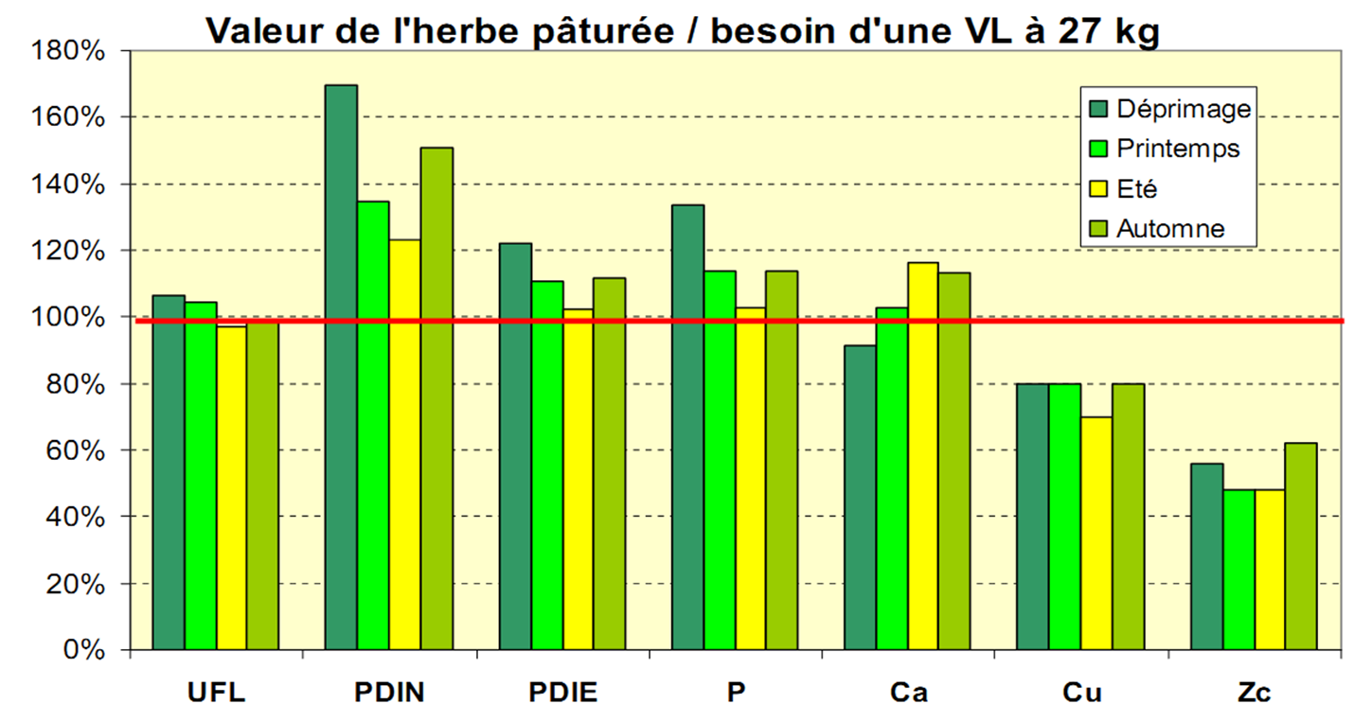
Adéquation entre valeur de l’herbe et besoins des animaux
Sources: Chambres d’agriculture PDL - Contrôle laitier PDL - Institut de l’Elevage 1997

Slide 16
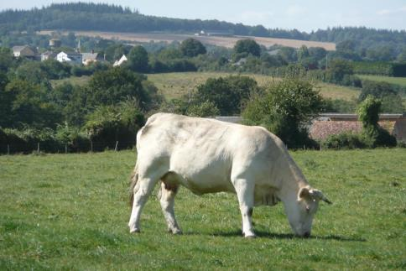
En système allaitant…
La prairie au cœur du système fourrager
Entre 75 et 100% de la SFP
60 à 70% de la SAU
L’herbe doit être gérée en qualité et en quantité
Avec 40 ha de PT: + 1 tMS valorisée/ ha = 5 ha disponibles !!

Slide 17
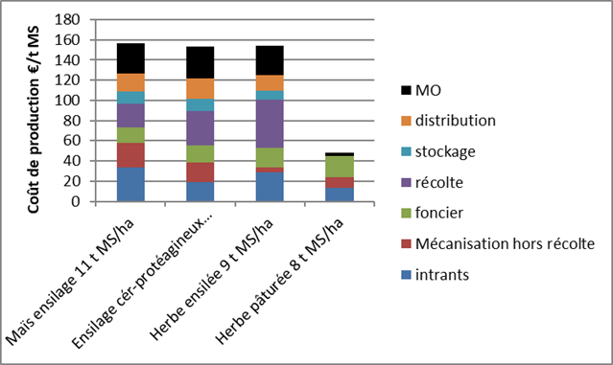
L’herbe pâturée : le fourrage le moins cher
Coût de production de différents fourrages rendus-auge, PEREL 2021
Notes:
L’herbe est économiquement intéressante si elle est pâturée.

Slide 18
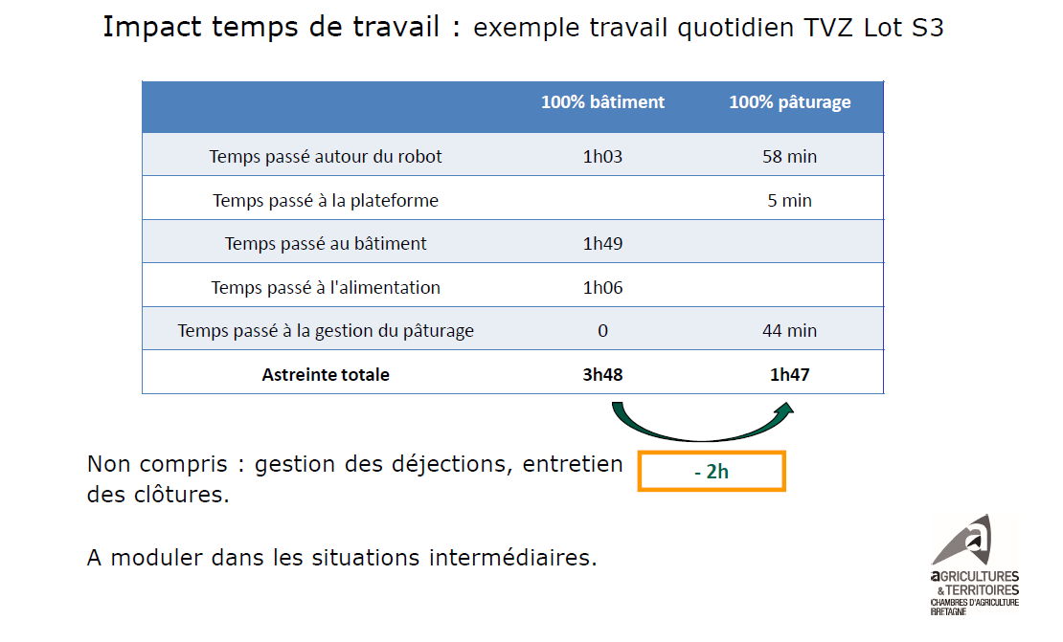
Pourquoi pâturer? Impact temps de travail

Slide 19
Le rendement en herbe valorisé

Slide 20
Calcul du rendement en herbe valorisé
Besoins fourragers du troupeau | - Consommation de fourrages stockés | = Rendement en herbe valorisé
Différentes catégories animales | Autres fourrages non issus de la prairie Achats Variations de stocks

Slide 21
4,75
40 VL + suite = 66 UGB
314
100
214
Maïs: 9 ha x 11 tMS – 10%
RGI: 3 ha x 4 tMS -10%
6,1
X 1,15
35 ha herbe

Slide 22
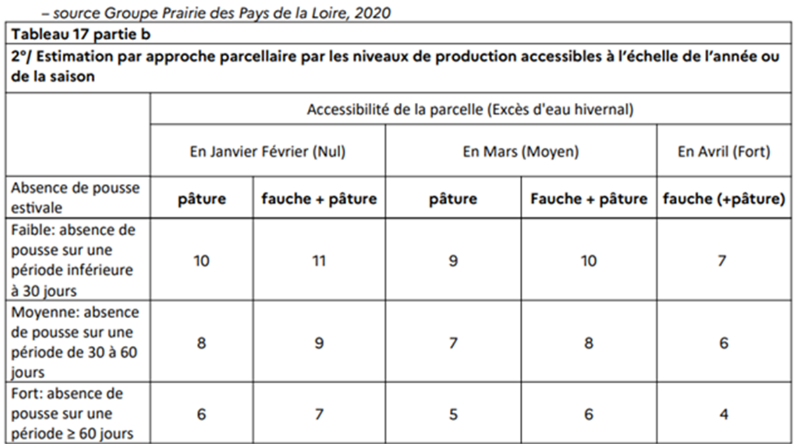
Quelques repères de rendement

Slide 23
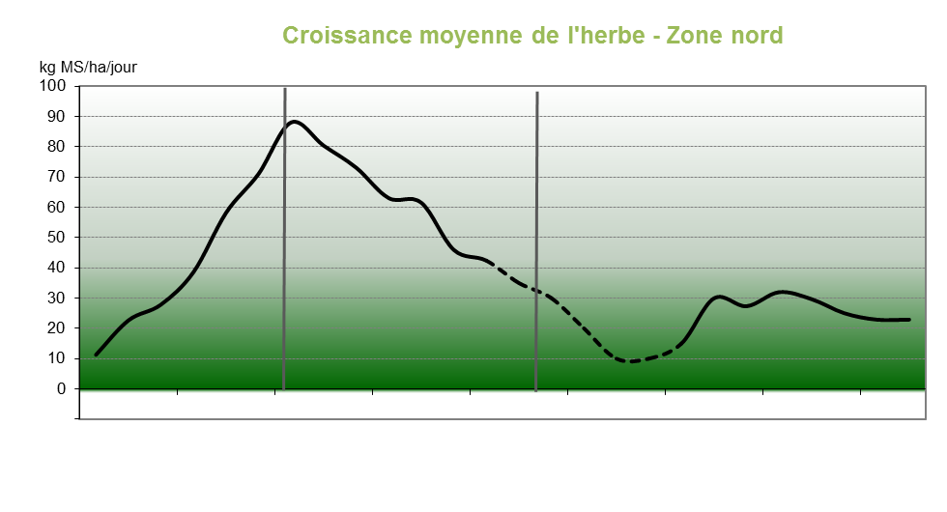
Un potentiel herbager élevé

Slide 24
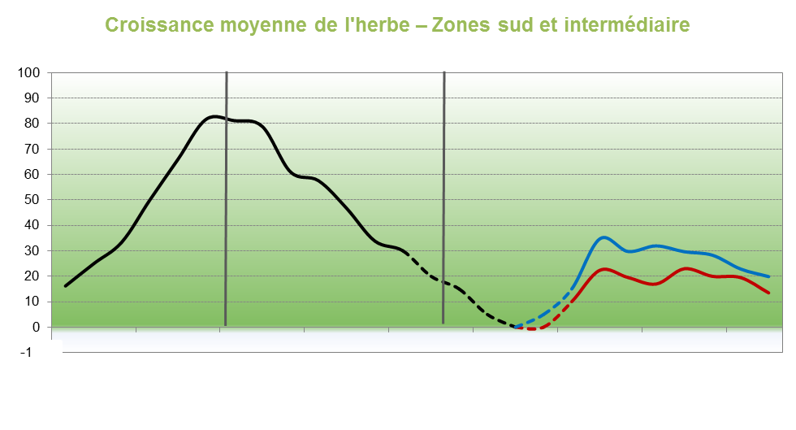
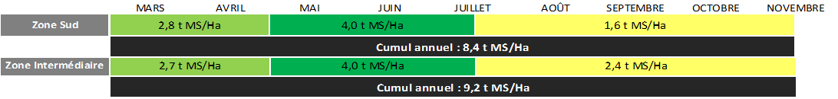
Un potentiel herbager
7,8 t MS/ha valorisées

Slide 25
L’herbe dans les systèmes laitiers
 | Silo ouvert sans pâturage | Silo ouvert avec pâturage | Silo fermé | Bio
Herbe/UGB | 30 ares | 37 ares | 46 ares | 74 ares
Pâturage ares /VL ptps (aut) | 0-10 | 15-25 (25-35) | 25-35 (35-45) | 35-40 (70-90)
Rdt herbe valorisée (écarts) | 6,4 t MS/ha (5,2-7,6) | 6,7 t MS/ha (5,2-8,2) | 6,5 t MS/ha (5,5-7,5) | 5,5 t MS/ha (4,9-6,1)
Stocks utilisés (t MS/UGB) | 5,0 | 4,1 | 3,4 | 3
Résultats 2016 – Réseau Lait PDL – Chambres d’agriculture PDL - Idele
Le rendement en herbe valorisé n’est pas lié au système mais à la conduite de l’herbe
Notes:
Le fait de pâturer n’altère pas le niveau de valorisation des prairies: rendement valorisé stable entre les systèmes. Par contre, les stocks utilisés diminuent avec la part d’herbe pâturée. A l’inverse, la productivité par hectare diminue: 10 800 l produit/ha SFP – 9000 – 7400 – 4600
30 % de variation à potentiel pédoclimatique égal

Slide 26
Résultats CASDAR Herbvalo
702 données (parcelle x année) en 2018 et/ou 2019
Au niveau national:
6,1 t MS/ha valorisées
43 % de variabilité globale
21 % de variabilité intra-exploitation
En PDL: 207 données en 2018 et/ou 2019
→ 6,9 t MS/ha valorisées ; de 2 à 14,3 t MS/ha

Slide 27
Les pistes d’amélioration du rendement en herbe

Slide 28
Améliorer le rendement en herbe valorisé
Avec des prairies diversifiées et complémentaires
Des multi-espèces pour le rendement et la qualité
Des prairies permanentes complémentaires aux prairies temporaires
Techniques d’installation
Par une meilleure exploitation de la ressource
S’organiser pour pâturer
Réaliser des stocks de qualité
Par un entretien adapté
Une fertilisation adaptée aux besoins des plantes N, P, K, chaux
Entretien mécanique, désherbage, sursemis

Slide 29
BIEN VALORISER L’HERBE AU PÂTURAGE
L’offre et la demande
La surface accessible au pâturage
Le découpage des paddocks
Les repères de conduite

Slide 30
L’offre et la demande

Slide 31
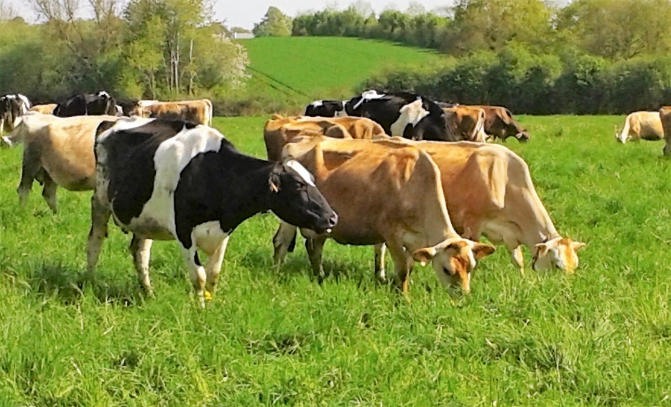
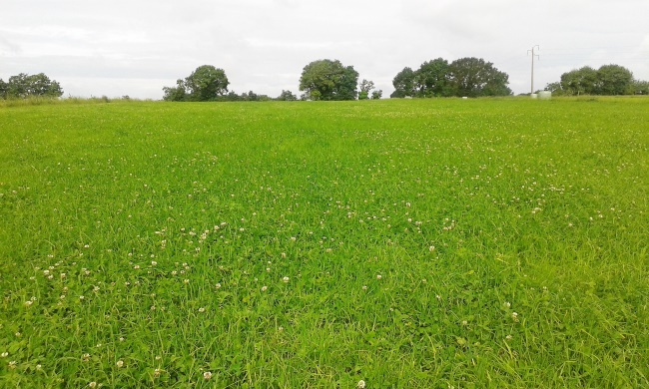
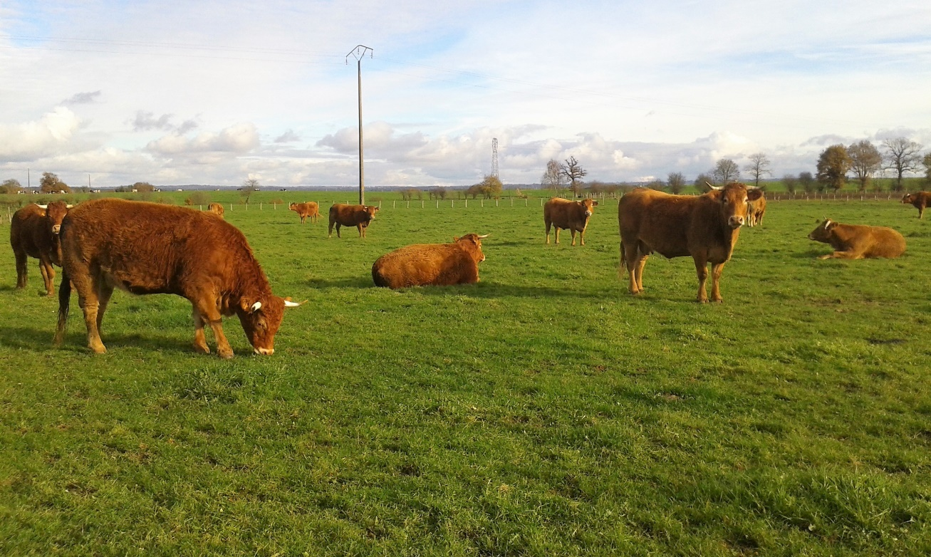
Le pâturage, c’est …
Trouver le juste équilibre entre l’offre et la demande
Le pâturage
Une ingestion animale
Une offre en herbe variable au cours de la saison
Sensibles à la météo,
aux décisions de l’éleveur

Slide 32
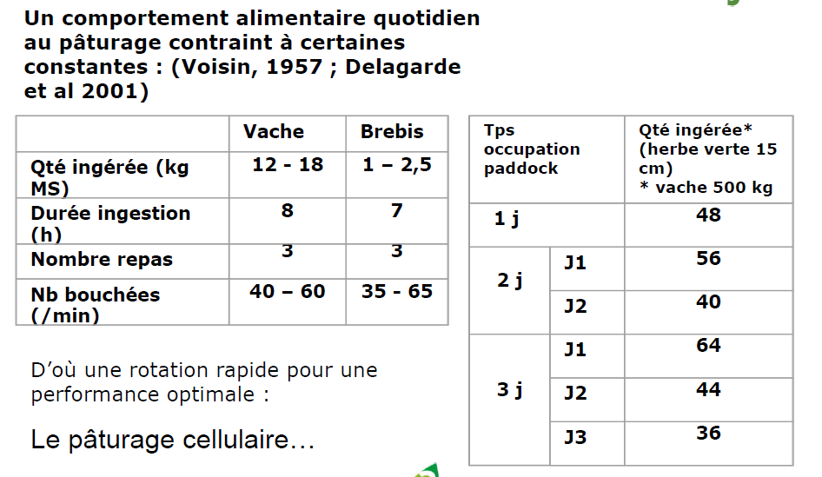
Comportement des animaux au pâturage

Slide 33
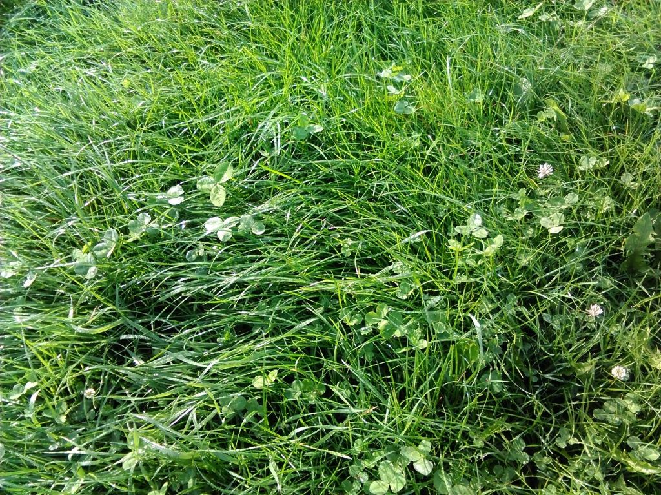
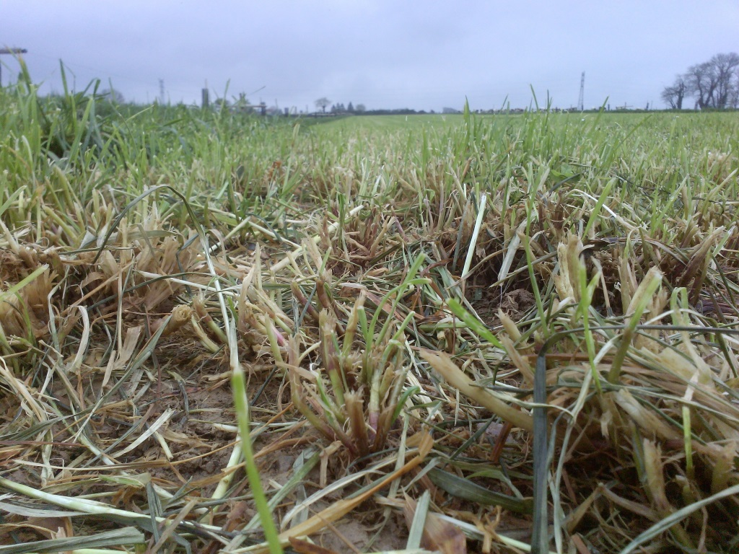
Comportement au pâturage
Consommation par couches, du haut vers le bas
Conséquence : en début de paddock, augmentation de la quantité d’UF et de PDI ingérés, qui décline progressivement.
Plus de MS consommée si végétation facilement préhensible
Gaine :
Valeur alimentaire plus faible
plus rugueuse,
plus résistante au cisaillement
=> quantité ingérée augmente quand le rapport feuille/tige augmente.

Slide 34
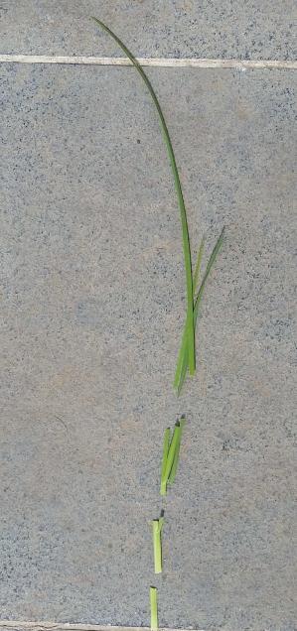
Les 3 pâturages
1er passage :
Ingestion +++
Qualité +++
repousses +++
2ème passage :
Ingestion -
Qualité ++
repousses +/-
3ème passage :
Ingestion ---
Qualité ---
repousses ---

Slide 35
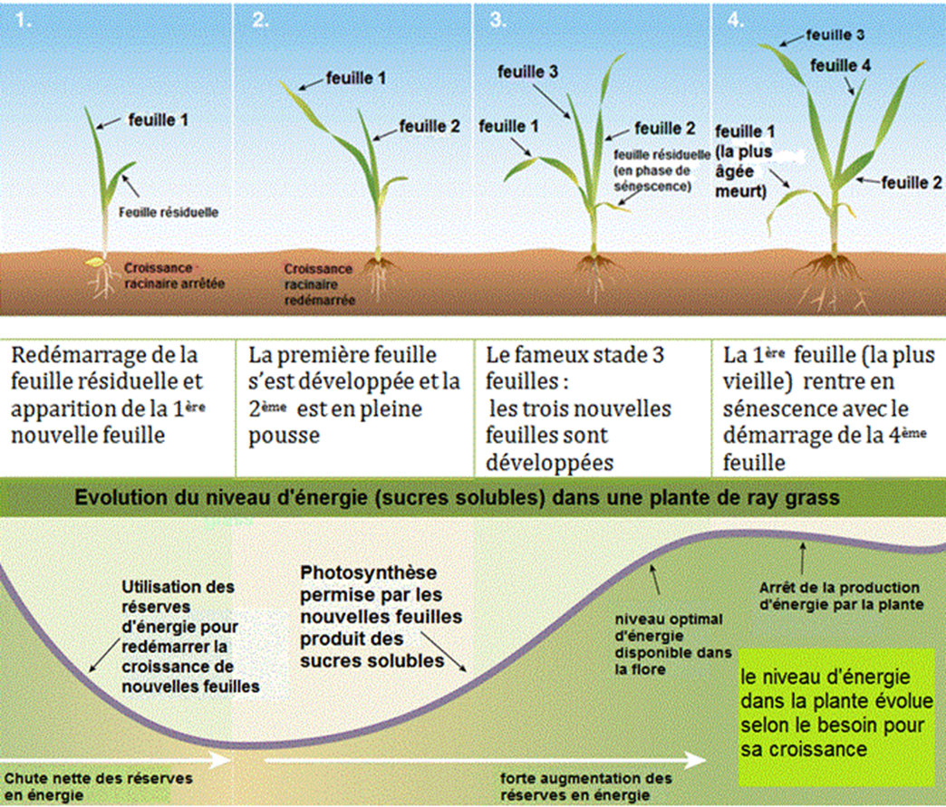
Le cycle de l’herbe
Source :
http://www.je-pature.com
Notes:
Durée de vie d’une feuille: 330 °j RGA
Apparition d’une feuille: 110 °j x 3 feuilles RGA / 125 °j x 3 feuilles dactyle / 240 °j x 2 feuilles en fétuque élevée

Slide 36
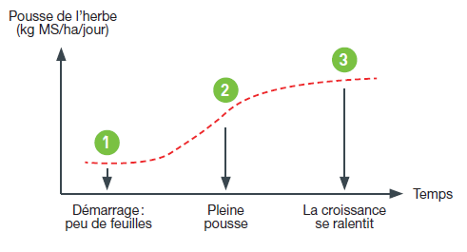
La croissance de l’herbe
Croissance lente, phase de démarrage
Croissance rapide, augmentation de la surface foliaire
Croissance stabilisée

Slide 37
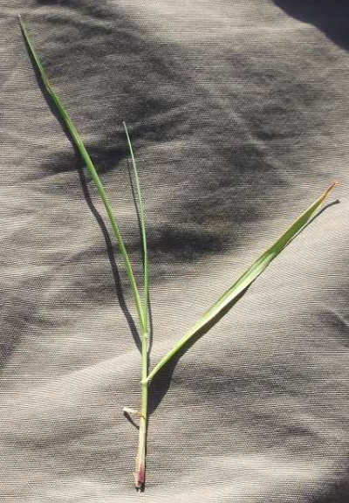
Repérer le stade 3 feuilles
Entre 2,5 et 3 feuilles
Parcelle bonne à pâturer

Slide 38
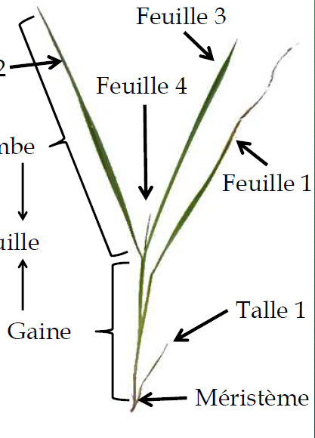
Repères de gestion du PTD
Pâturer au stade 3 feuilles du RGA
4 feuilles dactyle / 2,5 feuilles fétuque élevée
Varie selon la saison :
2,5 feuilles en mai pour ne pas se faire déborder
Pourquoi ?
Pour que l’épi ne quitte pas le plateau de tallage
Sinon passage du stade végétatif au
stade reproducteur => arrêt du tallage
Feuille 2
Limbe
Feuille

Slide 39
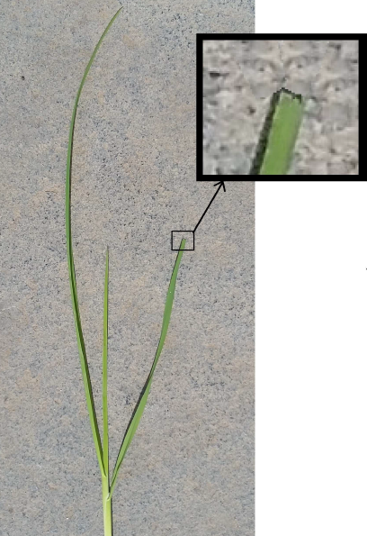
Repérer le stade 3 feuilles
Reconnaître la feuille résiduelle
= feuille broutée au passage précédent

Slide 40
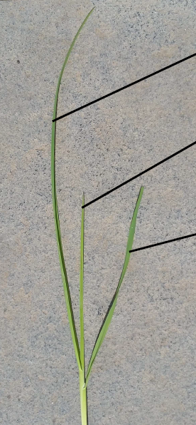
Repérer le stade 3 feuilles
Feuille 2 → 1 feuille
Feuille 3 → ½ feuille
Feuille résiduelle = plus de la moitié de la feuille 2 → ½ feuille
½ + 1 + ½ = 2 feuilles

Slide 41
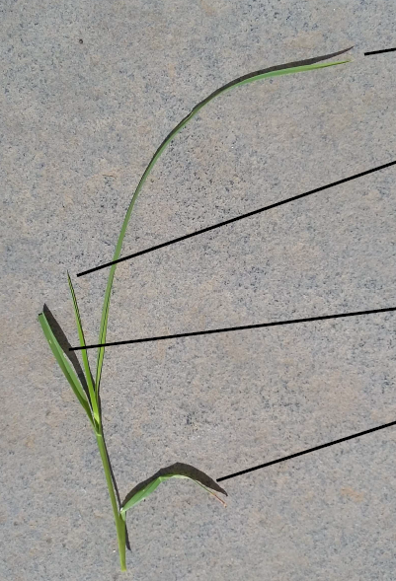
Repérer le stade 3 feuilles
Feuille 2 → 1 feuille
Feuille 3 → ¼ feuille
Feuille résiduelle = moins de la moitié de la feuille 2 → 0 feuille
Feuille ancienne → 0 feuille
1 + ¼ + 0 + 0 = 1 ¼ feuilles

Slide 42
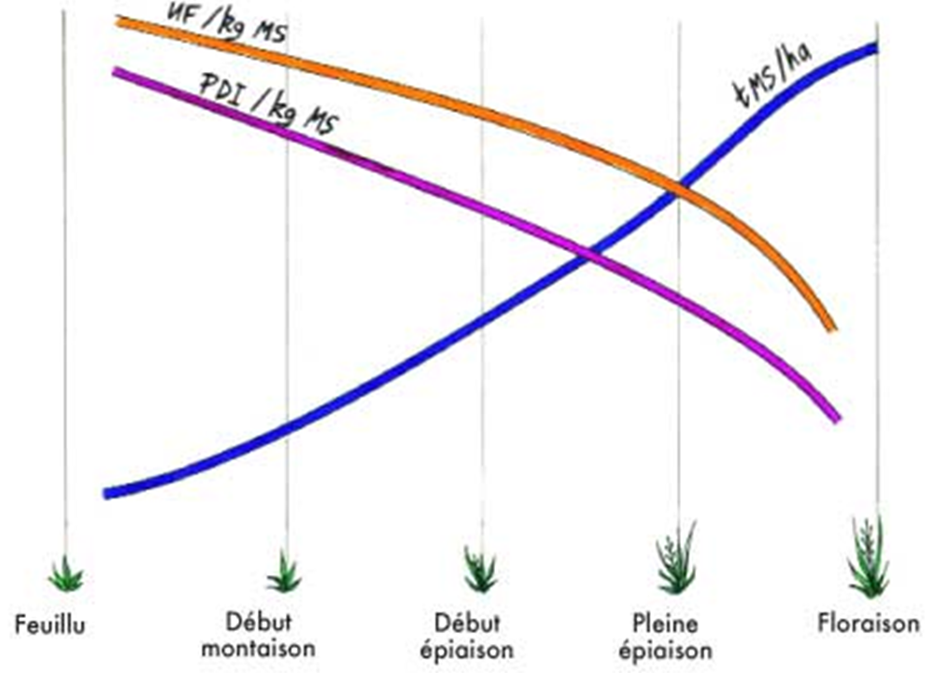
Evolution des valeurs alimentaires
Évolution schématique de la valeur alimentaire et du rendement au 1er cycle pour les graminées
Source GNIS
« L’herbe dans tous ses états » - Des stocks de qualité

Slide 43
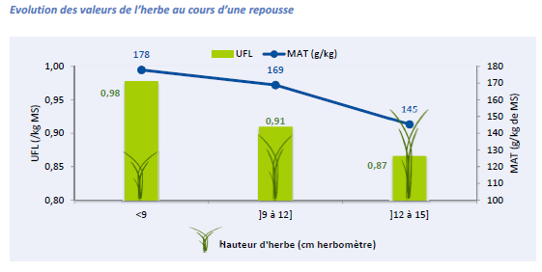
Evolution des valeurs alimentaires
Source Groupe Herbe Franche-Comté

Slide 44
Importance de la surface accessible
60 VL – Besoins journaliers du troupeau: 60 VL x 16 kg MS/j = 960 kg MS - Si pousse = 60 kg MS/ha/j:
Dans le cas n°1:
Si 5 kg MS de maïs à l’auge: les besoins = 60 x 11 kg MS = 660 kg MS
La pousse couvre alors les besoins.
Dans le cas n°3: débrayage possible pour la fauche selon la période
Surface accessible | Offre en herbe | Conséquences
12 ha | 12 x 60 = 720 kg MS | Chaque jour il manque 240 kg MS, les vaches consomment + vite que cela ne pousse
16 ha | 16 x 60 = 960 kg MS | La pousse couvre les besoins
18 ha | 18 x 60 = 1080 kg MS | Chaque jour on produit 120 kg MS de trop, l’herbe pousse + vite que les vaches ne consomment

Slide 45
La part d’herbe possible
2,1 t MS
3,4 t MS
1,4 t MS
30 ares
40 ares
60 ares
Notes:
Compte-tenu de la croissance de l’herbe moyenne sur le département, cela définit le système vers lequel on peut s’orienter.
Pour fermer le silo: 30 ares/VL

Slide 46

Herbe disponible au printemps
 | 1er avril | 1er mai | 1er juin
Ares disponibles au pâturage | 35 kg MS/ha/j | 80 kg MS/ha/j | 55 kg MS/ha/j
20 ares/VL | 7 kg MS 40% | 16 kg MS | 11 kg MS 65%
30 ares/VL | 10,5 kg MS 60% | 24 kg MS | 16,5 kg MS
40 ares/VL | 14 kg MS 85% | 32 kg MS | 22 kg MS
16 à 17 kg MS/VL/j
Excédent fauché
Besoins en surface au printemps par couple mère-veau
Charolaise |  | Limousine
Vél. Ptps | Vél. Automne | Vél. Ptps | Vél. Automne
31 ares | 38 ares | 28 ares | 34 ares

Slide 47
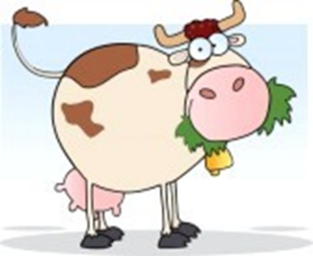
La part d’herbe possible
Quantité d’herbe offerte en kgMS/UGB/jour
selon le chargement et la croissance de l’herbe
Ha pâturable/Vache x kg de pousse = kg MS pâturables/Vache
 | Chargement (ares disponibles/UGB)
Croissance (kgMS/ha/j) | 20 | 25 | 30 | 35 | 40 | 50 | 60
20 | 4 | 5 | 6 | 7 | 8 | 10 | 12
25 | 5 | 6 | 8 | 9 | 10 | 13 | 15
30 | 6 | 8 | 9 | 11 | 12 | 15 | 18
35 | 7 | 9 | 11 | 12 | 14 | 18 | 21
40 | 8 | 10 | 12 | 14 | 16 | 20 | 24
50 | 10 | 13 | 15 | 18 | 20 | 25 | 30
60 | 12 | 15 | 18 | 21 | 24 | 30 | 36
Pour calculer la quantité à distribuer à l’auge (exemple 35 ares/VL et 30 kg de pousse/jour
Ingestion totale – Kg MS pâturage permis = Quantité à distribuer à l’auge
18 kg - 11 = 7 kg de MS

Slide 48
Privilégier le pâturage tournant

Slide 49
Les différents modes de pâturage
Deux grands types:
Le pâturage continu, « full grass », libre intensif
1 parcelle ou 1 groupe de parcelles identiques pendant un long temps de séjour
À la mise à l’herbe, consommation du stock sur pied puis au fur et à mesure de la pousse
Le pâturage tournant avec plusieurs déclinaisons: pâturage rationné, simplifié, pâturage tournant dynamique…
On crée un gradient entre les parcelles
- Peu d’écart de performances animales à chargement équivalent
Pâturage tournant | Temps de séjour par parcelle | Repères
« classique », rationné | 3 à 5 j par parcelle, avec fil avant | Hauteur entrée/sortie
Simplifié | 10-12 j par parcelle | He/Hs
Dynamique | 1 à 2 j par parcelle | 3 feuilles/ Ø gaine

Slide 50
Avantages/inconvénients du pâturage continu
Atouts/Avantages | Inconvénients/Freins
Expression des préférences alimentaires Moins de travail Plutôt adapté à des animaux à besoins modérés | Pas d’adaptation à la pousse: Conso > pousse = surpâturage Conso < pousse = sous pâturage Variation de l’offre en qualité et en quantité Importance de la fertilisation Pluviométrie régulière et estivale Besoin d’alterner fauche et pâture pour maitriser les refus
Notes:
On peut obtenir des performances animales équivalentes avec du pâturage continu mais la valorisation par hectare sera moins bonne.

Slide 51
Avantages/inconvénients du pâturage tournant
Atouts/Avantages | Inconvénients/Freins
Respect du rythme de développement des graminées, préserve les bonnes graminées Favorable aux légumineuses Meilleure qualité d’herbe Améliore la valorisation des prairies: limitation des refus | Adapté à un parcellaire groupé Nécessite plus de technique Nécessite davantage d’observations Clôtures/chemins/abreuvement
Plus on divise le parcellaire :
→ Vers une offre en herbe journalière
Limite les variations de production laitière
Davantage de clôtures
Moins de souplesse en début et fin de saison (pousse et portance)
Moins pratique pour la fauche si clôtures fixes

Slide 52
Organisation des paddocks

Slide 53
Organisation du parcellaire
Système allaitant
1.Calibrer les lots
2.Déterminer la surface nécessaire
La surface de base = surface à réserver à chaque lot pour les nourrir à l’herbe en plein printemps
La surface complémentaire = surface nécessaire à la réalisation des stocks. Estimée à partir des besoins des animaux, en général ~ 50 % surface en herbe.
3. Affecter les parcelles pâturées par lots d’animaux
4. Prévoir le découpage en paddocks
5. Vérifier le chargement instantané
6. Prévoir abreuvement et circulation des animaux
« L’herbe dans tous ses états » - Bien valoriser l’herbe au pâturage

Slide 54
Repères de surface
Troupeau allaitant
« L’herbe dans tous ses états » - Bien valoriser l’herbe au pâturage
Notes:
En système génisses et allaitantes, selon la pousse de l’herbe (potentiel des prairies) on définit la surface accessible pour une ration 100 % herbe.

Slide 55
Repères de surface
Troupeau allaitant
Pour les lots de génisses aussi:

Slide 56
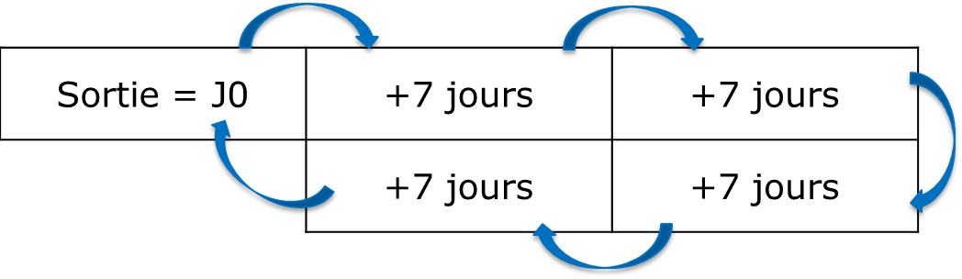
Repères de surface
Ajuster le nombre de paddocks
Pour se garantir un temps de repousse suffisant
en fonction du temps de séjour souhaité dans chaque parcelle
Minimum 5 paddocks (7 jours par parcelle)
25 à 30 j (temps de repos)
Nb de paddocks =
+ 1
Nb jours/paddock
Nb paddocks | Nb jours
5 | 7 j
6 | 6 j
7 | 5 j
8 | 4 j
11 | 3 j
31 | 1 j

Slide 57
Repères de surface
Troupeau laitier
En fonction de la surface disponible au pâturage, 2 stratégies:
Si > 25 ares/VL: 1 repère = 1 are/VL/jour
- détermination de la taille du paddock en fonction de temps de séjour par parcelle souhaité
- 3 jour/parcelle = bon compromis
3 ares/VL - 1 lot de 40 VL : paddocks de 1,20 ha
Parcelles jour/nuit distinctes:
0,6 are/VL/jour – 3 jours soit 1,8 are/VL
0,4 are/VL/nuit – 7 nuits soit 2,8 ares/VL
Si < 25 ares/VL: nombre de paddock à déterminer
- en respectant des temps de repousse suffisants
- en fonction du temps de séjour souhaité dans chaque parcelle
3 jours par parcelle = bon compromis animal/herbe
(nb de paddock – 1) x tps séjour ≥ temps de repousse
« L’herbe dans tous ses états » - Bien valoriser l’herbe au pâturage

Slide 58
Deux exemples
Système avec 60 VL et 30 ares/VL = 18 ha
1 are/VL/j → 60 ares/jour pour le troupeau
Pour un temps de 3 jours par parcelle:
3 x 0,60 ha = 1,80 ha par paddock → 10 paddocks
→ 10 paddocks d’1,80 ha – 3 j/paddock – 27 j de repousses
Système avec 60 VL et 20 ares/VL = 12 ha
Pour un temps de 3 jours par parcelle et un objectif de 25 jours de repousse:
25/3 = 8,3 → 9 paddocks d’1,30 ha – 3 j/paddock – 24 j repousses
Avec 2 jours par parcelle:25/2 = 12,5 → 12 paddocks de 1,00 ha

Slide 59
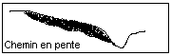
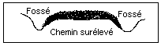
Aménagement du parcellaire
Paddocks, chemins, abreuvement
Paddocks: prendre en compte l’hétérogénéité des parcelles avec une forme proche du carré
Découpage perpendiculaire à la pente
Abreuver partout:
10 à 15 litres/vache
distance parcourue < 400 m, idéal < 200 m
Abreuvoirs si possibles éloignés de l’entrée des parcelles
Abris et chemins d ’accès: tenir compte de l’existant, aménager des chemins d’accès pour faciliter le cheminement des animaux et du matériel - adaptation des chemins à la fréquentation
Bonne évacuation de l’eau: chemin surélevé ou en pente; 4 à 5 m en sortie de bâtiment puis 2 à 3 m chemin ppl puis 2 m secondaire
Notes:
Si > 200 m: le système d’abreuvement doit être capable de satisfaire la moitié de la conso quotidienne du troupeau en 10 minutes
Si < 200 m: ¼ de la conso en 10 minutes

Slide 60
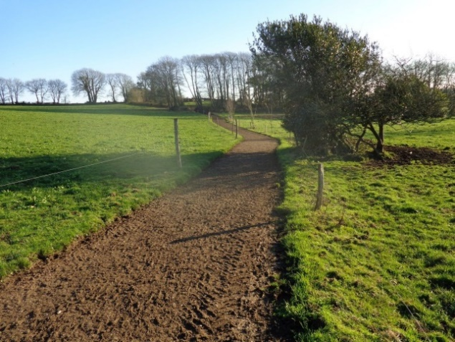
Découpage du parcellaire
Chemins d’accès
Aménager des chemins d’accès pour faciliter le cheminement des animaux et du matériel
Bonne évacuation de l’eau : chemin surélevé ou en pente
Largeur des chemins :
4 à 5 m sortie de bâtiment,
2 à 3 m chemin principal
2 m en fin de réseau

Slide 61
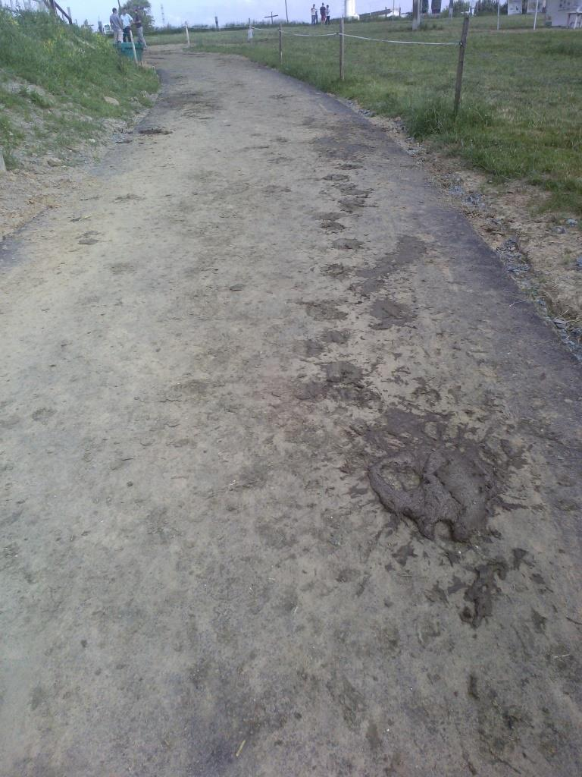
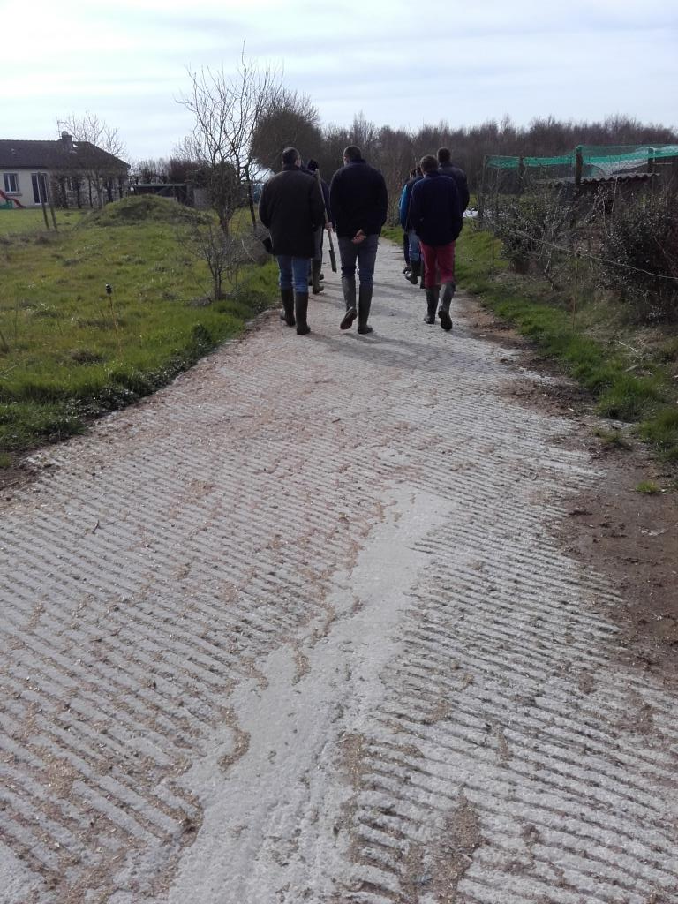
Chemins d’accès
Stabiliser les accès aux bâtiments
Chemin bétonné
Chemin en enrobé

Slide 62
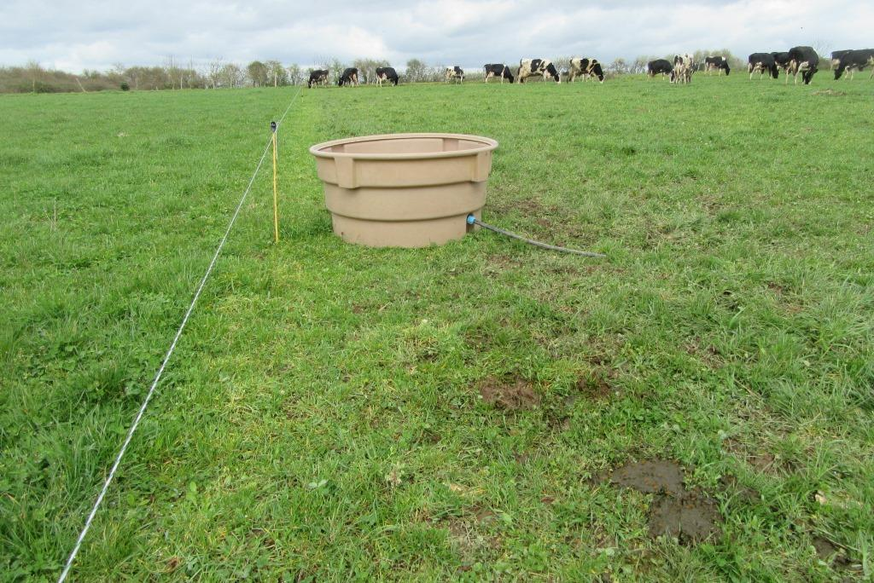
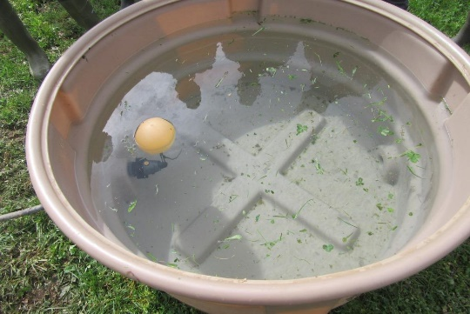
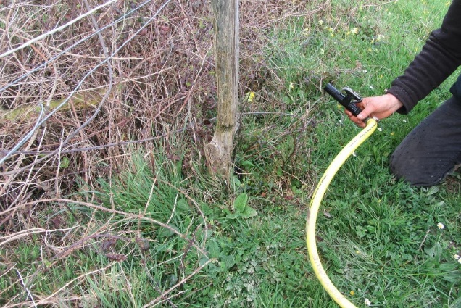
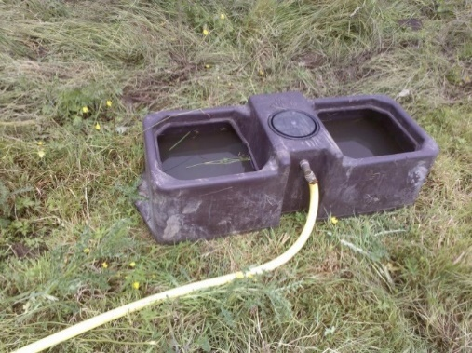
Abreuvement
Un réseau d’eau adapté
Distance parcourue < 200 m
Pour subdivision facile : point d’eau au milieu du paddock
Gros diamètre de tuyau au départ : 32 mm puis finir en 25 mm
Capacité du bac 10-15 L d’eau /VL
Débit minimum 5 L/min
Abreuvoir avec arrivée d’eau par le bas
Déplacer l’abreuvoir

Slide 63
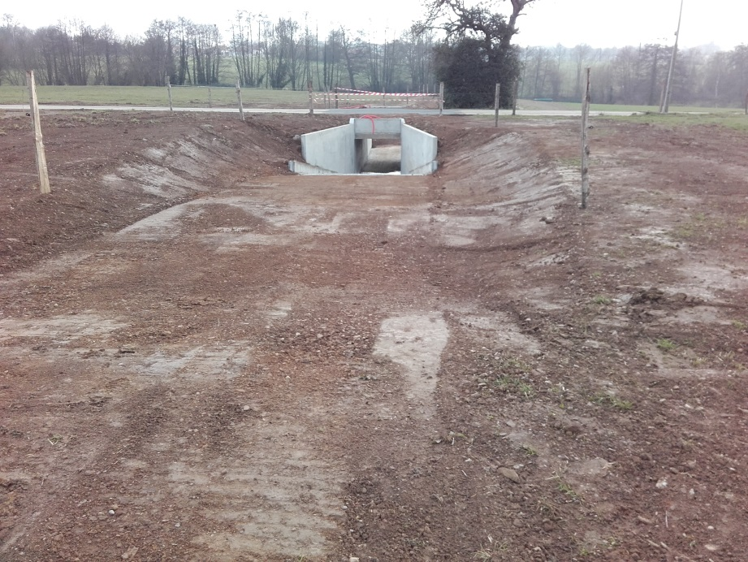
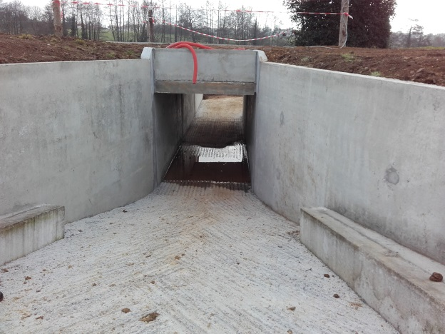
Découpage du parcellaire
Traverser les routes
Aménager des chemins dans des zones avec de la visibilité
Boviduc

Slide 64
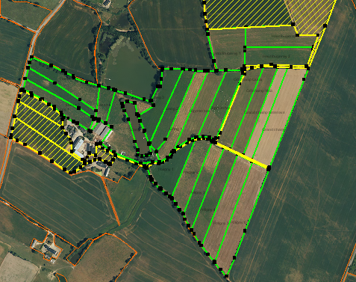
Exemple 1:
Exploitation laitière 426 000 l - 56 VL
19 ha accessibles: 35 ares/VL
Parcellaire nuit/jour

Slide 65
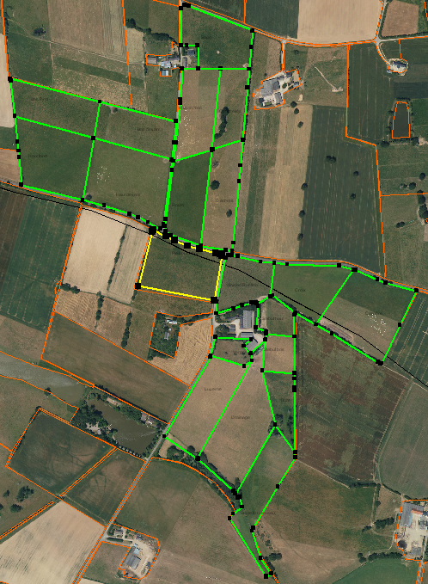
Exemple 2:
Exploitation allaitante
70 UGB, 52 couples mère-veau + 14 G1, 14 G2
33 ha accessibles: 45 ares/UGB

Slide 66
Repères pâturage tournant
Adéquation offre en herbe – besoins des animaux
Respecter des temps de repousse de 25 à 35 jours au printemps
Adaptation de la rotation selon la flore: retours plus courts avec dactyle, chicorée
Temps court dans les parcelles: des temps de séjour < 7 jours: au-delà consommation des jeunes repousses
« L’herbe dans tous ses états » - Bien valoriser l’herbe au pâturage

Slide 67
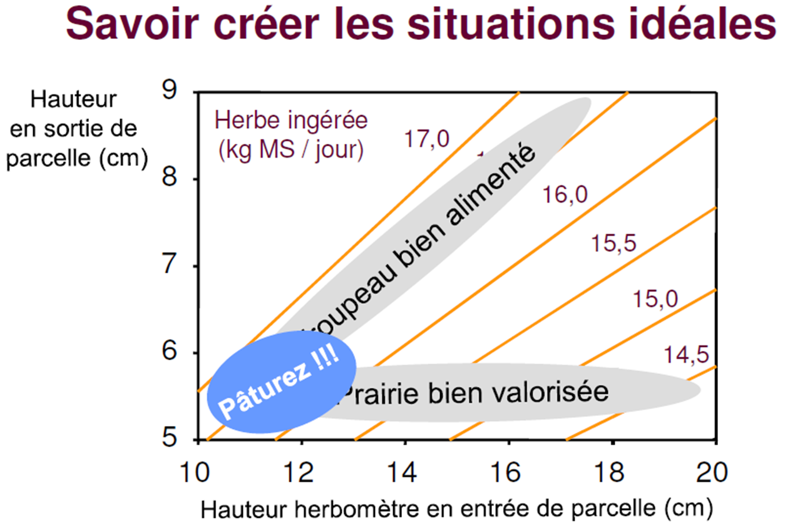
Repères pâturage tournant
Maîtriser la hauteur entrée pour
Une herbe plus facile à pâturer
Une hauteur sortie favorable synonyme de bonne valorisation de la prairie
Source: R. Delagarde - L. Delaby INRA

Slide 68
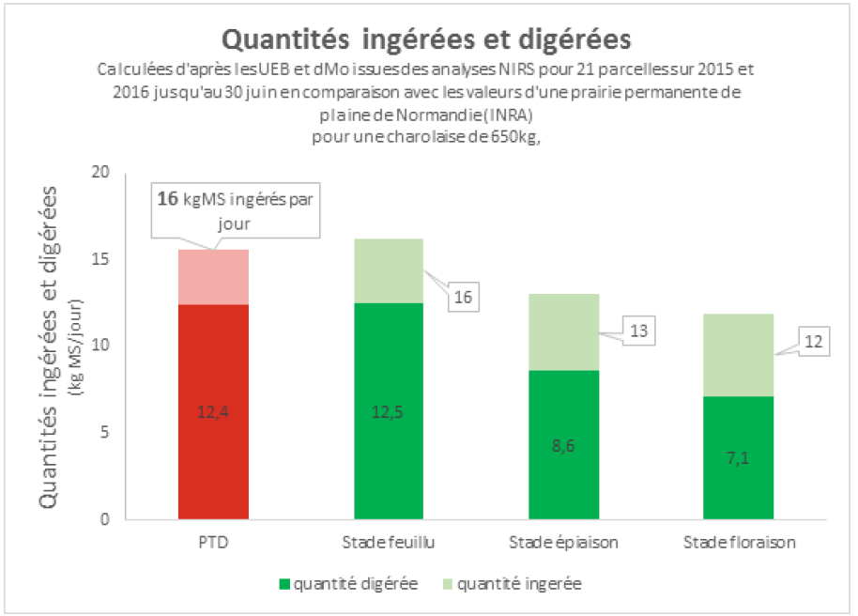
Le niveau d’ingestion dépend de la hauteur d’herbe à disposition… Herbe à 13-15 cm = ingestion maximale en bovin (10-12 cm en ovin) Herbe à 8 cm = ingestion réduite de 25 % Herbe à 25 cm = ingestion réduite de 30 % (données en cm feuille tendue)
REPERES HAUTEURS D’HERBE
Source : projet LIFE – PTD // CAVEB, 2015-2016 – Poitou-Charentes

Slide 69
La croissance de l’herbe
Croissance lente, phase de démarrage
Croissance rapide, augmentation de la surface foliaire
Croissance stabilisée
Temps de retour
Notes:
Durée de vie d’une feuille: 330 °j RGA
Apparition d’une feuille: 110 °j x 3 feuilles RGA / 125 °j x 3 feuilles dactyle / 240 °j x 2 feuilles en fétuque élevée

Slide 70
Le temps de retour
= l’intervalle entre deux exploitations successives de la même parcelle
= temps de repousse
Paddock n°1
Pâturé les 2 et 3 mars puis
Pâturé les 29 et 30 mars
Du 4 au 28 mars
= 24 jours de repousse
Exemple Prairie RGA+TB
Mars | Avril | Mai | Juin | Juill | Août | Sept | Oct | Nov
25 à 40 j
21 à 30 j
35 à 60 j
25 à 40 j

Slide 71
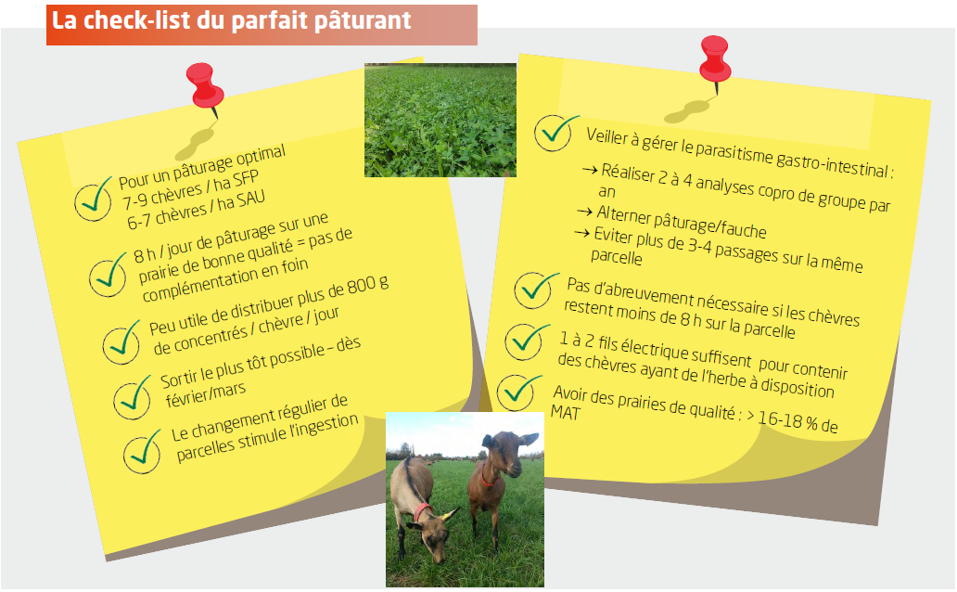
5 ares / chèvre prairie pâturée
Quantité herbe offerte:
2,5 kg MS/jour → 10 à 20 m²

Slide 72
Gestion du pâturage

Slide 73
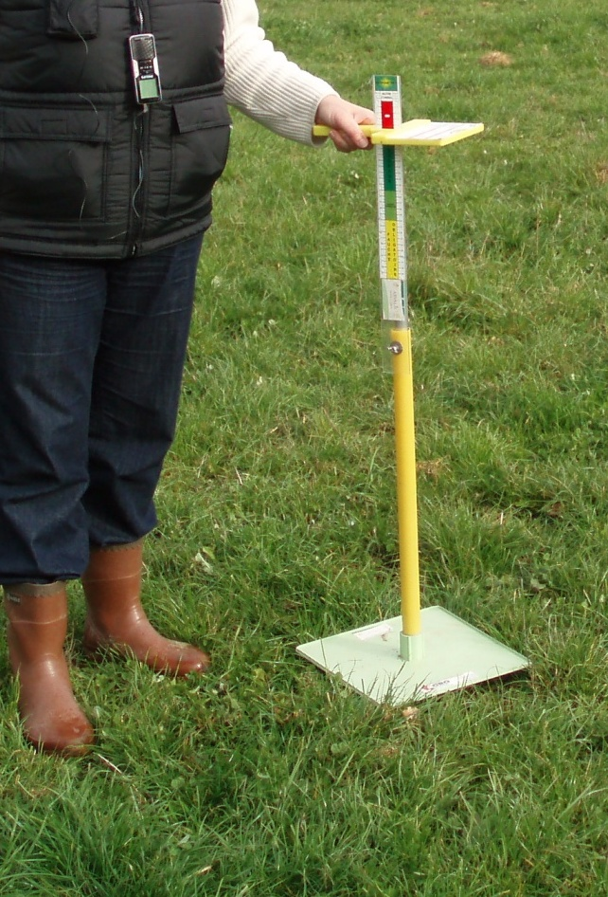
Des outils pour gérer l’herbe…
L’herbomètre
Permet de contrôler les hauteurs Entrée et sortie → sévérité du pâturage
Calcul des jours d’avance au pâturage
Apprécier la croissance hebdomadaire de l’herbe
« L’herbe dans tous ses états » - Bien valoriser l’herbe au pâturage

Slide 74
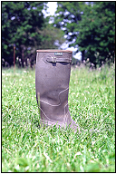
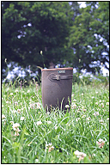
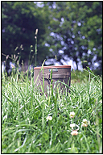
Des repères de hauteur d’herbe
Talon 5 cm
Cheville à Mi-botte 8-12 cm
> mi-botte 15 cm
Sortie parcelle
Entrée parcelle
Débrayage fauche

Slide 75
Des outils pour gérer l’herbe…
Ajuster sa conduite à la pousse de l’herbe
A la recherche de l ’équilibre et de la sécurité
 
Une donnée instantanée :
la pousse de l’herbe
« l’offre fourragère »
Le stock d’herbe disponible (SHD) « la trésorerie »
Un réseau de suivi de la pousse de l’herbe en Mayenne
Le SHD = un outil:
Quand fermer le silo? Quelle surface faucher?
Viser au printemps 10 à 15 jours d’avance au pâturage (RGA-TB)
Des références hebdomadaires
Ex: 40 ares d’herbe/VL – 55 kg MS/ha/jour
Croissance par vache = 22 kg MS/VL/jour
« L’herbe dans tous ses états » - Bien valoriser l’herbe au pâturage

Slide 76
La croissance de l’herbe
Valorisation des mesures herbomètre:
Avec 20 ares/VL, 60 VL :
Offre en herbe = 0,20 x 50 = 10 kg MS/VL/j
→ l’herbe peut couvrir 60 % de la ration
Date mesure | Hauteur mesurée | Ecart hauteur | Densité herbe | Croissance
27/03 | 6 cm | 1,5 cm | 245 kg MS/cm/ha | (1,5 x 245)/7 j = 50 kg MS/ha/j
04/04 | 7,5 cm

Slide 77
La croissance de l’herbe
Valorisation des mesures herbomètre:
Avec 40 ares/couple mère+veau:
Offre en herbe = 0,40 x 60 = 24 kg MS/j/couple
→ l’herbe pousse plus vite que la consommation journalière (entre 15 et 22 kg MS/j)
Date mesure | Hauteur mesurée | Ecart hauteur | Densité herbe | Croissance
25/03 | 10 cm | 1,7 cm | 245 kg MS/cm/ha | (1,7 x 245)/7 j = 60 kg MS/ha/j
01/04 | 11,7 cm

Slide 78
La croissance de l’herbe
Valorisation des mesures herbomètre:
Avec 20 ares/VL, 60 VL :
Offre en herbe = 0,20 x 90 = 18 kg MS/VL/j
La pousse de l’herbe couvre les besoins
Si 4 kg MS maïs dans la ration:
Besoins troupeau: 60 VL x 13 kg MS/j = 780 kg MS/j
Offerts par 8,70 ha → environ 2,5 ha à faucher
Date mesure | Hauteur mesurée | Ecart hauteur | Densité herbe | Croissance
27/03 | 7 cm | 2,5 cm | 245 kg MS/cm/ha | (2,5 x 245)/7 j = 90 kg MS/ha/j
04/04 | 9,5 cm

Slide 79
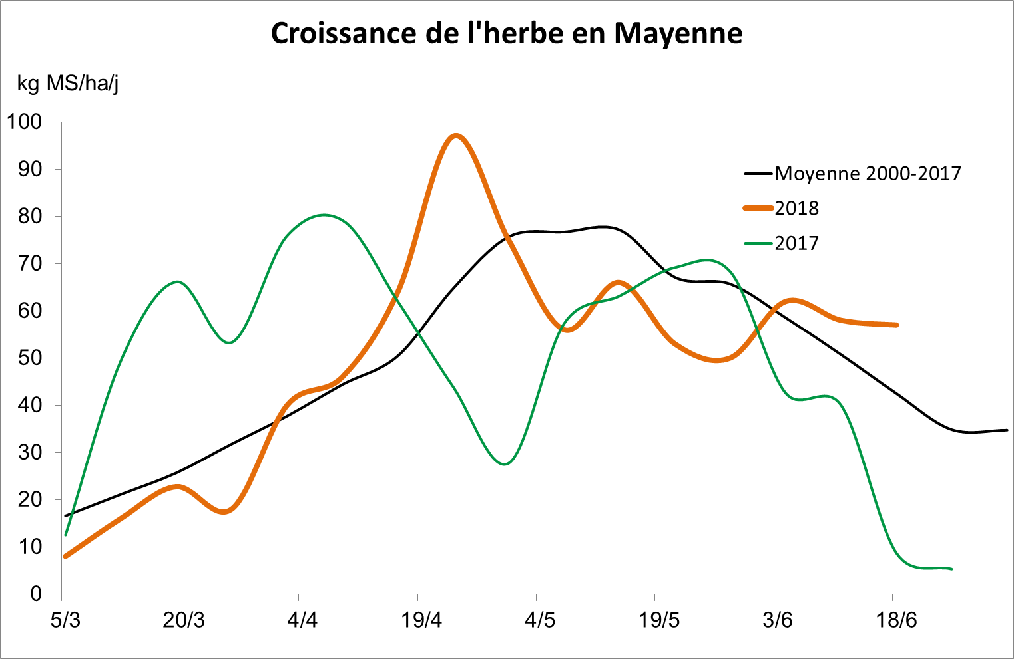
La croissance de l’herbe en Mayenne

Slide 80
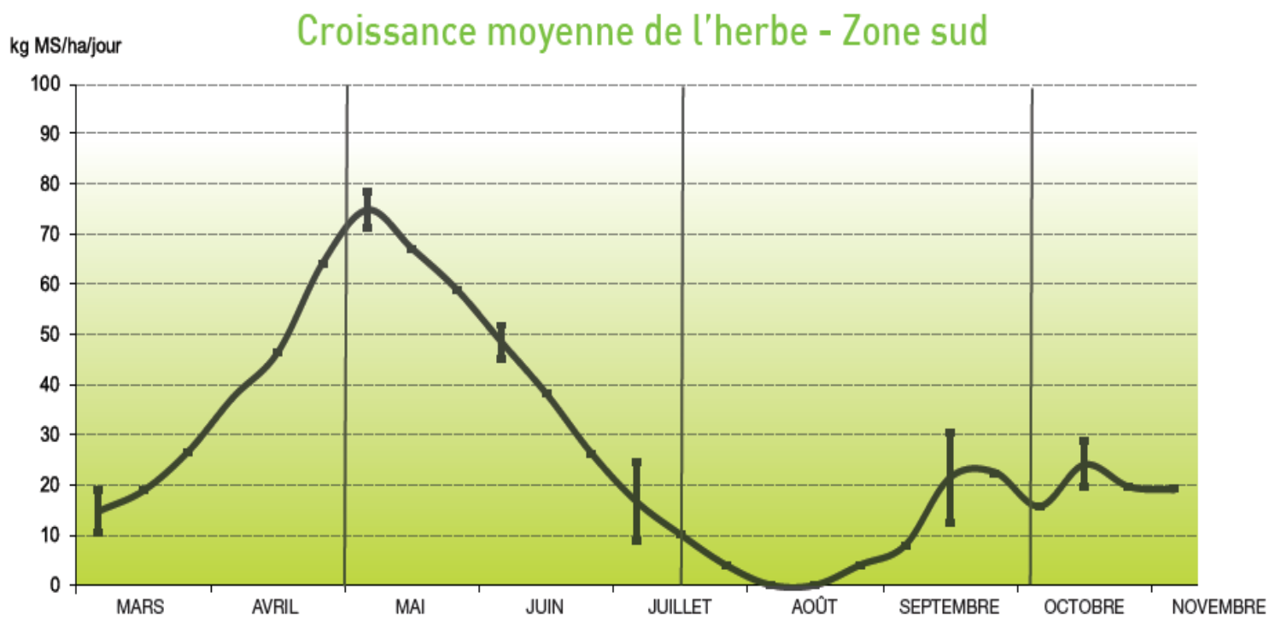
2,1 t MS
3,4 t MS
1,4 t MS

Slide 81

Réseau Pousse de l’herbe
Un réseau de fermes suivies sur la croissance de l’herbe
Des mesures hebdomadaires des hauteurs d’herbe du circuit de pâturage
Un bulletin technique diffusé dans les journaux et sur internet
1
« L’herbe dans tous ses états » - Bien valoriser l’herbe au pâturage

Slide 82

Des outils pour gérer l’herbe…
Le bulletin Pousse de l’herbe

Slide 83
Des outils pour gérer l’herbe…
Les jours d’avance au pâturage
Mesurer la hauteur d’herbe avec l’herbomètre sur les x parcelles du lot
Transformer les cm en kg MS/ha en multipliant par la densité de l’herbe
Mars-Avril : | Kg MS/ha/cm
Prairie permanente : | 230 |  | Au-dessus de 5 cm
Ray-grass anglais + TB: | 265
Flore variée: | 245
Multiplier par la surface de chaque parcelle
Faire le total des x parcelles : kg MS
Diviser par les besoins journaliers du lot = effectif x besoins en kg MS/animal/jour
On obtient des jours = Jours d’avance au pâturage
« L’herbe dans tous ses états » - Bien valoriser l’herbe au pâturage

Slide 84
Densité de l'herbe (kg MS/cm/ha)
Mois | RGA | RGA-TB | Asso simple | Flore variée | Flore var +chico/plantain | P. Perman. | mis à jour en février 2019
 | 1 | 2 | 3 | 4 | 5 | 6
1 | 220 | 220 | 200 | 200 | 165 | 230
2 | 265 | 265 | 245 | 245 | 210 | 230
3 | 265 | 265 | 245 | 245 | 210 | 230
4 | 265 | 265 | 245 | 245 | 210 | 230
5 | 230 | 230 | 210 | 210 | 175 | 230
6 | 245 | 245 | 225 | 225 | 190 | 265
7 | 260 | 260 | 240 | 240 | 175 | 265
8 | 260 | 260 | 240 | 240 | 175 | 280
9 | 250 | 250 | 230 | 230 | 195 | 280
10 | 250 | 250 | 230 | 230 | 195 | 240
11 | 220 | 220 | 200 | 200 | 165 | 240
12 | 220 | 220 | 200 | 200 | 165 | 240

Slide 85
Règles de conduite
DEBUT DU PRINTEMPS : Sortir tôt
PRINTEMPS : Gérer selon la pousse de l’herbe
Débrayer des parcelles avant de se faire déborder par l’herbe
Piloter grâce au calcul des jours d’avance
ÉTÉ : Augmenter la surface pâturée
Ne pas surpâturer ni accélérer : affourager sur une surface « sacrifiée » ou renter en bâtiment
AUTOMNE : Faire consommer l’herbe d’automne qui est de bonne qualité
x2
Surface de base
Surface complé-mentaire

Slide 86
Le déprimage pour
CREE UN DECALAGE DE POUSSE (souplesse de gestion du pâturage)
FAVORISER LE TALLAGE
AMELIORER LA QUALITE DE L’HERBE DE PRINTEMPS
GERER LES PROBLEMES DE SANTE LIES A LA MISE A L’HERBE

Slide 87
Une mise à l’herbe précoce
Sortir tôt: 1er nettoyage – déprimage des parcelles
- Qualité des repousses suivantes
→ Stimulation du tallage et développement des trèfles
Pour avancer la date de mise à l’herbe:
Pâturage des cultures dérobées
Déprimage des surfaces destinées à la fauche (meilleure digestibilité des foins à même date de récolte)
Repère Allaitant
Repère Lait
Selon surface accessible
20-25 ares/UGB: début mars
40-45 ares/UGB: début février
Herbe 8 à 10 cm
20 jours d’avance

Slide 88

En cas de portance limitante
Que ce soit au début du printemps ou à l’automne,
limiter les temps de sortie dès que la portance devient difficile
→ VL peuvent consommer 7 à 8 kg MS en 3-4 heures sans fourrages complémentaires la nuit
Kg MS herbe ingérée / heure d’accès | Temps d’accès/jour
0,4 | pâturage jour + nuit (18-20 h/jour)
1,5 | 8-9 h / jour
2 | 4 h / jour
2,5 | 2 x 3 h / jour
Source : Rémy DELAGARDE, INRA)

Slide 89

Gauche 24h -50 ares Droite 48h – 1 ha
PATURAGE HIVERNAL
DIVISER ET LIMITER LE TEMPS DE PRESENCE

Slide 90
Repères en pleine pousse
Système allaitant | Système laitier
Mise à l’herbe si > 20 jours d’avance Hauteur sortie : 4,5 à 5 cm Hauteur entrée : objectif 12 cm Fauches précoces → repousses pâturage fin printemps Débrayage si : 15-20 jours d’avance au printemps 25 jours d’avance en été | Fermeture du silo : 12 à 15 jours d’avance + la pousse couvre les besoins Ex: 30 ares/VL + 60 kgMS/ha/j Débrayage si : Pousse > besoins Hauteur d’herbe > 15 cm 10-15 jours d’avance

Slide 91
Repères de gestion du PTD
PUIS REAGIR !
Trop court ?
< 3 feuilles dans le paddock du lendemain
ou < 1 feuille dans le paddock de ½ rotation :
ralentir et amener plus à l’auge, arrêter de les sortir la nuit…
Trop long ?
> 3 feuilles dans le paddock du lendemain
ou > 1 feuille dans le paddock de demi-rotation :
diminuer l’apport à l’auge OU augmenter le chargement OU débrayer…

Slide 92


Reconnaître le surpâturage
Les vaches sont passées partout => changer de parcelle
Gaine entamée
=> pâturage trop ras

Slide 93
L’étêtage
Cycle des graminées:
Phase végétative: tallage et production de feuilles
Phase reproductive = montaison: allongement de la tige, montée de l’épi
Etêtage = section de l’épi
Exploitation de l’ensemble des parcelles
entre le 1er mai et 15 juin
Repousses feuillues
« L’herbe dans tous ses états » - Bien valoriser l’herbe au pâturage

Slide 94
Gérer l’épiaison
Faire manger la gaine pour faire manger l’épi en train de monter
Chaque fois que la plante stresse, elle épie plus vite.
Débordé ? Possibilité de rattraper avec le TOPPING = faucher avant de mettre au pâturage
moins d’effort des vaches pour couper l’herbe
augmente l’ingestion
limite le tri
Par temps humide : faucher juste avant de faire pâturer
Par temps séchant : faucher la veille, ça permet que l’herbe sèche un peu. On a une ingestion maximale avec 50% MS.

Slide 95

Topping

Slide 96
Les stocks sur pied
… pour allonger la saison de pâturage
Avoir une surface en herbe par animal suffisante
Au minimum 40 ares/UGB
➔ Disposer de prairies avec une proportion importante de légumineuses (30 à 50%)
Pour avoir des repousses de 40 à 50 jours en juillet-août qui restent riches et appétentes
Les épis doivent être coupés pour stocker de l ’herbe sur pied
« L’herbe dans tous ses états » - Bien valoriser l’herbe au pâturage

Slide 97
Période estivale
Attention au surpâturage …
Sécheresse estivale X Surpâturage
= dégradation des prairies
Parquer les animaux et affourager sur une parcelle destinée à être cassée
Poursuivre le pâturage tournant avec fourrages complémentaires
« L’herbe dans tous ses états » - Bien valoriser l’herbe au pâturage

Slide 98


Période estivale
Attention au surpâturage …
Sécheresse estivale X surpâturage
= dégradation des prairies
Il n’y a plus d’herbe :
Arrêter le pâturage : 100% bâtiment
Limiter le nombre de paddocks « promenade » pour limiter la casse
Encore un peu d’herbe :
Poursuivre le pâturage tournant avec des fourrages complémentaires en respectant des temps de repousse longs
Différence au 25/09/2016 entre une parcelle surpâturée et une laissée au repos en été

Slide 99
Alternatives de protection du sol
Pâturage de foin sur pieds ou repousses feuillues de stock sur pieds (Génisses)
Laisser les épis grainer (si pas d’adventices) fauche de nettoyage plutôt en fin d’été avant la reprise de pousse (!enrubannage vs foin)
Choix des espèces pour une préservation agronomique, gazonnante) (TB nain, fétuque rouge)
Dérobé estivale sur prairie dégradée
Bale grazing

Slide 100

L’herbe d’automne
Facteur de qualité du printemps
Accès de la lumière au plateau de tallage et aux points stolonifères du trèfle blanc
Une valeur fourragère proche du printemps, diminution des besoins en fourrages stockés, économie de correcteur azoté (-500 g à -2 kg selon la part de fourrages stockés)
« L’herbe dans tous ses états » - Bien valoriser l’herbe au pâturage

Slide 101
L’herbe d’automne
Octobre à décembre
Une quantité non négligeable : 1 à 2 t MS/ha (25%)
Une variabilité interannuelle importante
De 15 à 40 kg MS/ha/jour
Facteurs limitants: réserve hydrique, diminution des températures, de la durée du jour (rayonnement)
Reprise variable suivant les espèces (Dactyle>FE>RGA))
« L’herbe dans tous ses états » - Bien valoriser l’herbe au pâturage

Slide 102

L’herbe d’automne
Respecter une transition si présence de fourrages conservés pendant l’été
Ajuster les fourrages conservés à l’offre en herbe en limitant l’accès à l’auge le matin pour favoriser l’ingestion
Limiter les temps de sortie dès que la portance devient difficile → VL peuvent consommer 7 à 8 kg MS en 3-4 heures sans fourrages complémentaires la nuit
« L’herbe dans tous ses états » - Bien valoriser l’herbe au pâturage

Slide 103
COMPOSER SES PRAIRIES

Slide 104
Jouer la complémentarité entre les prairies
Des limites à l’association RGA-TB
Des voies d’amélioration possibles:
Des prairies plus précoces pour le démarrage…
Des prairies multi-espèces plus robustes et plus productives…
Des légumineuses de fauche pour combler le trou d’été…
RGH-TV
Luz, TV…

Slide 105

QUAND?

Slide 106
Des prairies de qualité
Associations ou prairie à flore variée avec des légumineuses
Économie d’engrais azoté
Valeur nutritive (E, N, minéraux) et ingestibilité élevée: faible teneur en fibres, % feuilles plus élevé, faible résistance à la mastication, meilleure facilité de préhension…
entre 19 et 35 j de repousse, l’ingestion baisse de 2 kg MS sur RGA pur et de seulement 0,8 kg MS sur RGA-TB
Ingestion maximale entre 50 et 60% de trèfle dans la biomasse
Le trèfle blanc perd peu de valeur en vieillissant
Souplesse dans les rythmes d’exploitation

Slide 107
Intérêts des prairies multi-espèces
2-3 graminées + 2-3 légumineuses
Meilleure production que le RGA-TB :
+ 1,5 t MS/ha sur 3 essais y compris sur sols profonds
Réduction de la variabilité entre les années
Rusticité
Thorigné d’Anjou
Composition de la prairie multi - espèces : RGA demi - tardif, Fétuque élevée, trèfle blanc, trèfle hybride, lotier corniculé

Slide 108
Les prairies à flore variée
Une valeur nutritive satisfaisante
-5 à -8% / RGA-TB surtout 2ème cycle
Une valeur azotée élevée :≥ à 90 g PDIN par UFL
Des stocks de qualité : ingestibilité des foins supérieure à celle des foins de prairies naturelles : entre + 11 et + 23%
Thorigné d’Anjou

Slide 109
Critères pour choisir les espèces prairiales
Et vous quels sont vos critères ?

Slide 110

Critères pour choisir les espèces prairiales

Slide 111


Slide 112


Slide 113

Vitesse d’installation.

Slide 114


Slide 115


Slide 116


Aide pour le choix des espèces (Sol – Climat)

Slide 117
Choisir un mélange adapté
CAS 1 : « Sol humide l’hiver / séchant l’été avec une pousse de printemps tardive. Fauche au printemps puis pâturage des repousses par des génisses. Prairie de longue durée (5-7 ans). »
CAS 2 : « Sol avec une faible réserve hydrique, séchant avec une pousse de printemps précoce. Ensilage, puis fauche à foin. Pérennité 3-4 ans. »
CAS 3 : « Sol moyennement profond et sain. Pâturage à rotation rapide par des vaches laitières avec fauche des refus 1 fois/an. Pérennité de 5-7 ans. »
Notes:
CAS 1: Fétuque élevée – Fléole des prés – RGA – TB – TH – lotier
CAS 2: Luzerne + (Brôme) + Dactyle/Fétuque élevée
CAS 3: RGA + TB

Slide 118
Propositions
CAS 1:
fétuque élevée 10 kg/ha
RGA diploïde 6 kg/ha
Fléole des prés 3 kg/ha
Trèfle blanc 2 kg/ha
Trèfle hybride 3 kg/ha
Trèfle violet 2 kg/ha
CAS 2: si 4 ans
Fétuque élevée 7-8 kg/ha
Luzerne 15 kg/ha
CAS 3:
RGA 15 kg/ha
Fétuque des prés 5 kg/ha
Trèfle blanc 2 kg/ha
Trèfle hybride 2 kg/ha
CAS 2: si 3 ans
Luzerne – 20 kg/ha
Trèfle violet – 2 à 4 kg/ha

Slide 119


Slide 120
Choisir les variétés
Critères différents selon les espèces
 | Type botaniq | Souplesse d’exploitation | Remontaison | Rdt ptps | Rdt été-automne | Rdt total | R^{ce} rouilles | Pérennité
RGA Inter – ½ tardif
RGA Tardif – très tard
RGH

Slide 121
Choisir les variétés
Critères différents selon les espèces
 | Type botaniq | Souplesse d’exploitation | Remontaison | Rdt ptps | Rdt été-automne | Rdt total | R^{ce} rouilles | Pérennité
RGA Inter – ½ tardif |  |  | 2 | 1 |  |  | 3
RGA Tardif – très tard
RGH

Slide 122
Choisir les variétés
Critères différents selon les espèces
 | Type botaniq | Souplesse d’exploitation | Remontaison | Rdt ptps | Rdt été-automne | Rdt total | R^{ce} rouilles | Pérennité
RGA Inter – ½ tardif |  |  | 2 | 1 |  |  | 3
RGA Tardif – très tard |  | 1 |  |  | 3 |  | 2
RGH

Slide 123

Les critères de choix des variétés

Slide 124

Les critères de choix des variétés

Slide 125
Choisir les variétés
Critères différents selon les espèces
 | Type botaniq | Souplesse d’exploitation | Remontaison | Rdt ptps | Rdt été-automne | Rdt total | R^{ce} rouilles | Pérennité
RGA Inter – ½ tardif |  |  | 2 | 1 |  |  | 3
RGA Tardif – très tard |  | 1 |  |  | 3 |  | 2
RGH | 1 |  |  | 2 | 3 |  |  | 4

Slide 126
L’association RGA - TB
RGA diploïde ou tétraploïde ?
Trèfle blanc: adapter l’agressivité au RGA choisi
Tétra/TB à petites feuilles
Diplo/TB à grandes feuilles
Couvert étalé et dense
Meilleure résistance au piétinement
Moins riche en eau
Plus appétent
Meilleure qualité nutritionnelle
Variétés tardives: adaptées au pâturage
Variétés plus précoces: situations froides ou séchantes

Slide 127
Choisir les variétés
Fétuque élevée
Mixte/Pâture: souplesse des feuilles, date épiaison, souplesse d’exploitation
Fauche: rendement, tardivité
Luzerne
Productivité, MAT, résistance verticilliose, nématodes, verse
Trèfle blanc
Agressivité, pérennité, productivité, vigueur sortie hiver
Trèfle violet
Productivité, résistance oïdium, pérennité

Slide 128

Quelles variétés?

Slide 129

Quelles variétés?
www.herbe-book.fr

Slide 130


www.herbe-book.org

